Slide 1

電腦選購幫手
1216專題進度

Slide 2
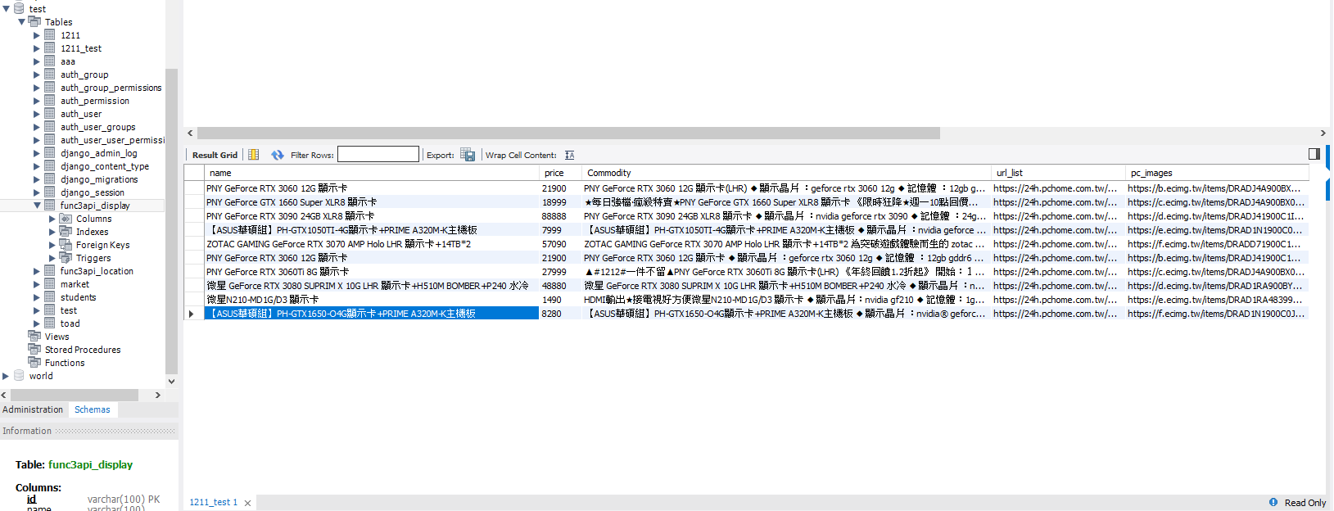
將爬蟲資料存入資料庫

Slide 3
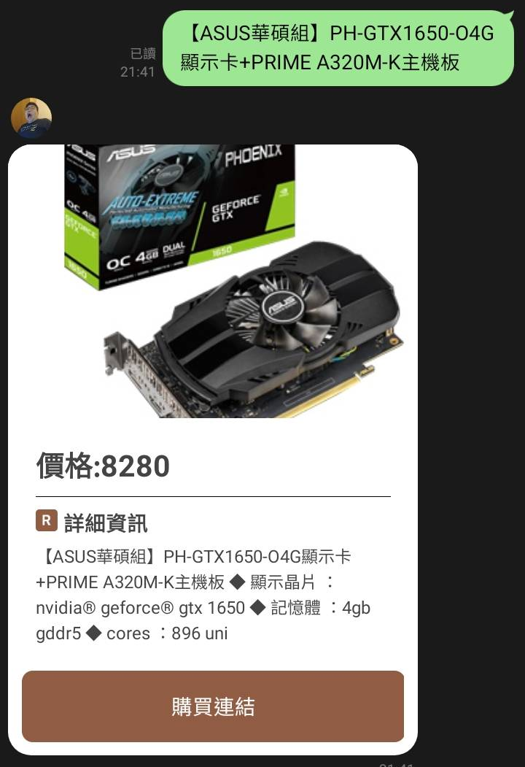
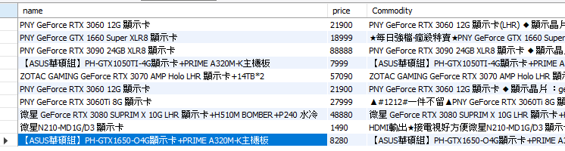
將爬蟲資料存入資料庫

Slide 4
電腦選購幫手
1223專題進度

Slide 5
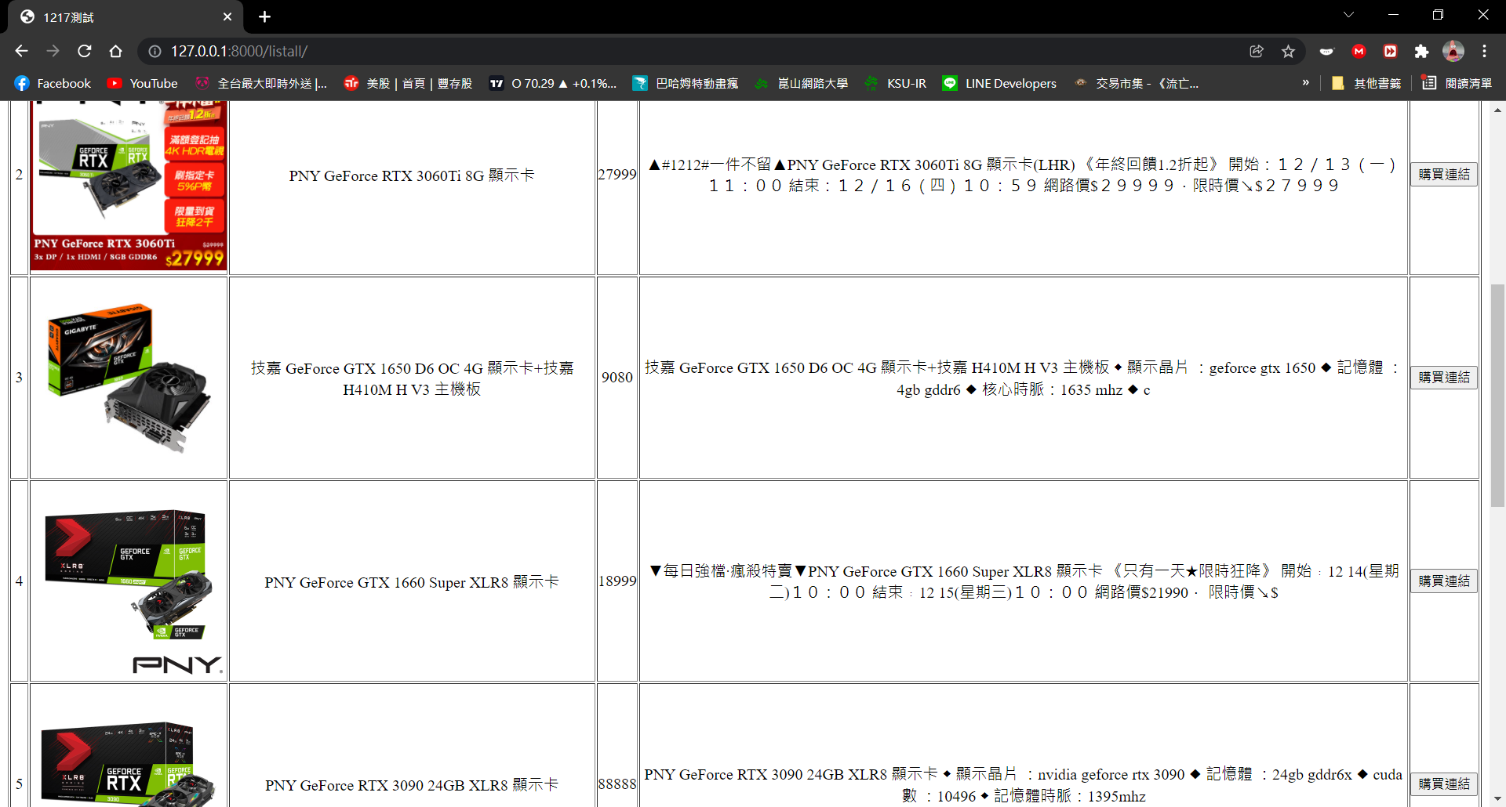
將資料庫資料用網頁顯示出來

Slide 6
電腦選購幫手
1230專題進度

Slide 7
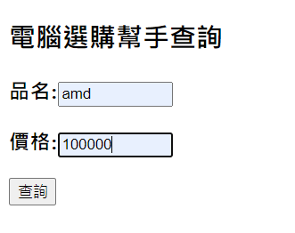
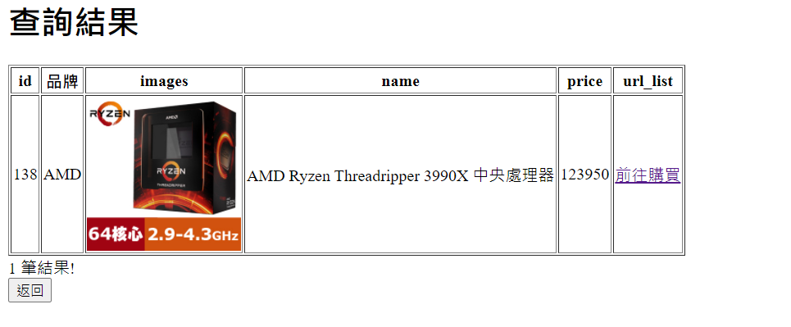
使用者搜尋

Slide 8
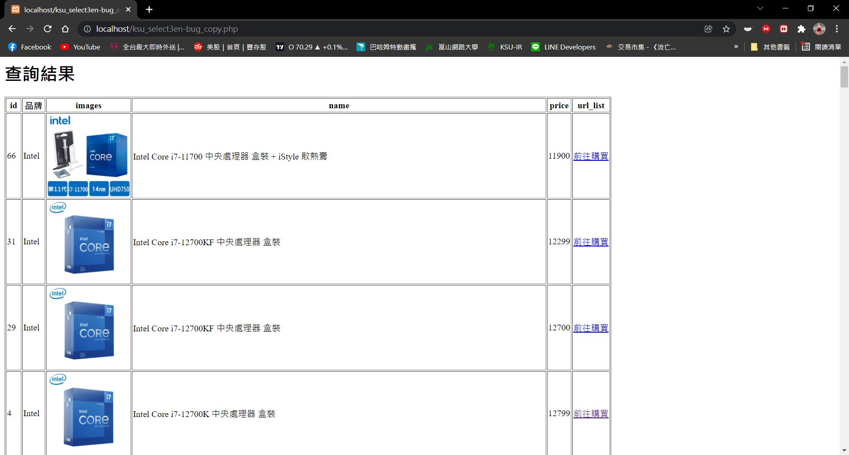
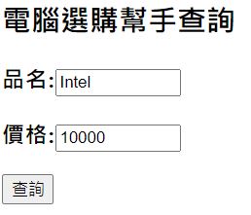
使用者搜尋

Slide 9
電腦選購幫手
0303專題進度

Slide 10
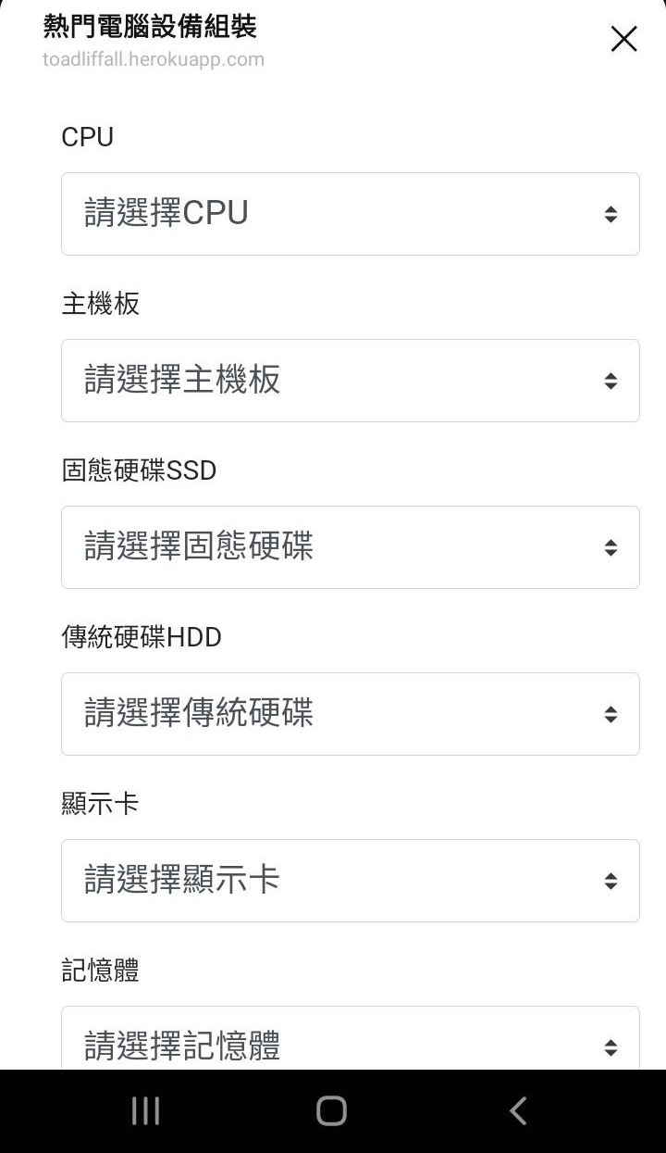
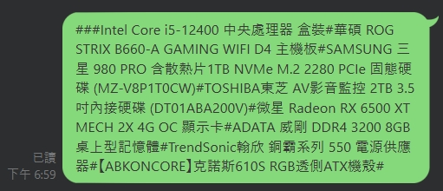
LINE BOT

Slide 11
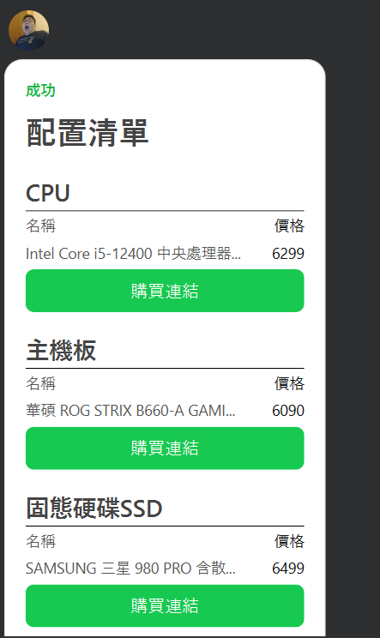
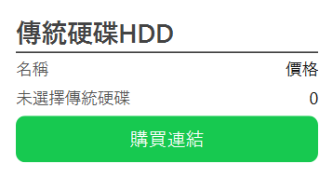
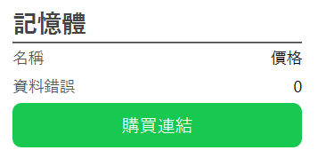
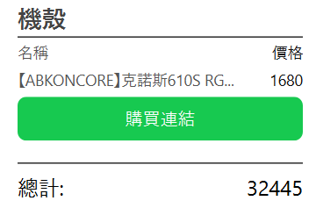
LINE BOT

Slide 12
電腦選購幫手
0310專題進度

Slide 13
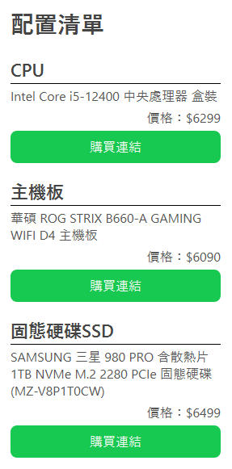
LINE BOT
更改後

Slide 14
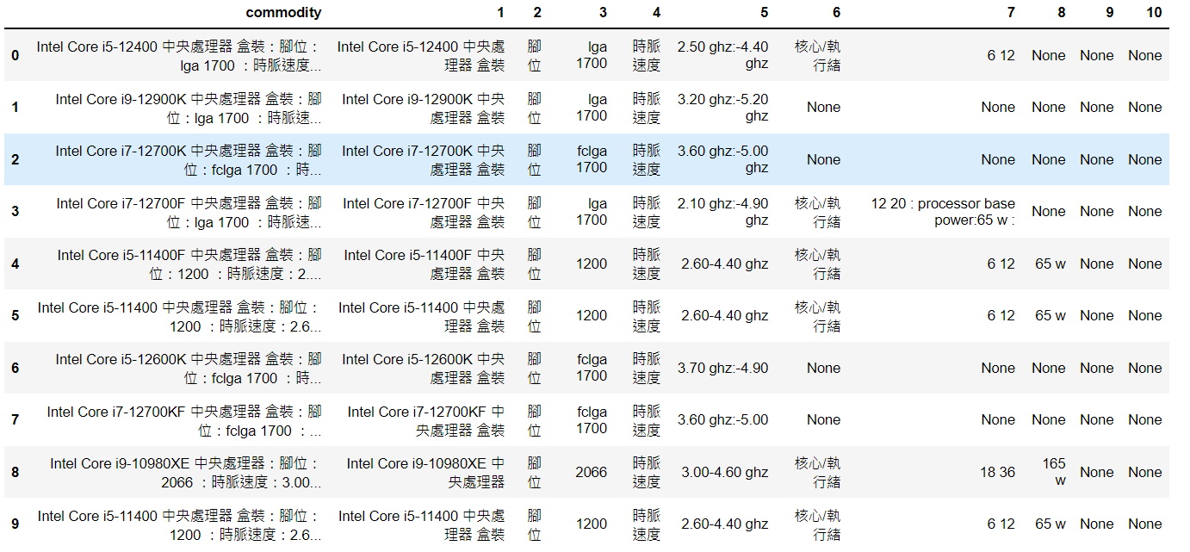
資料切割測試

Slide 15
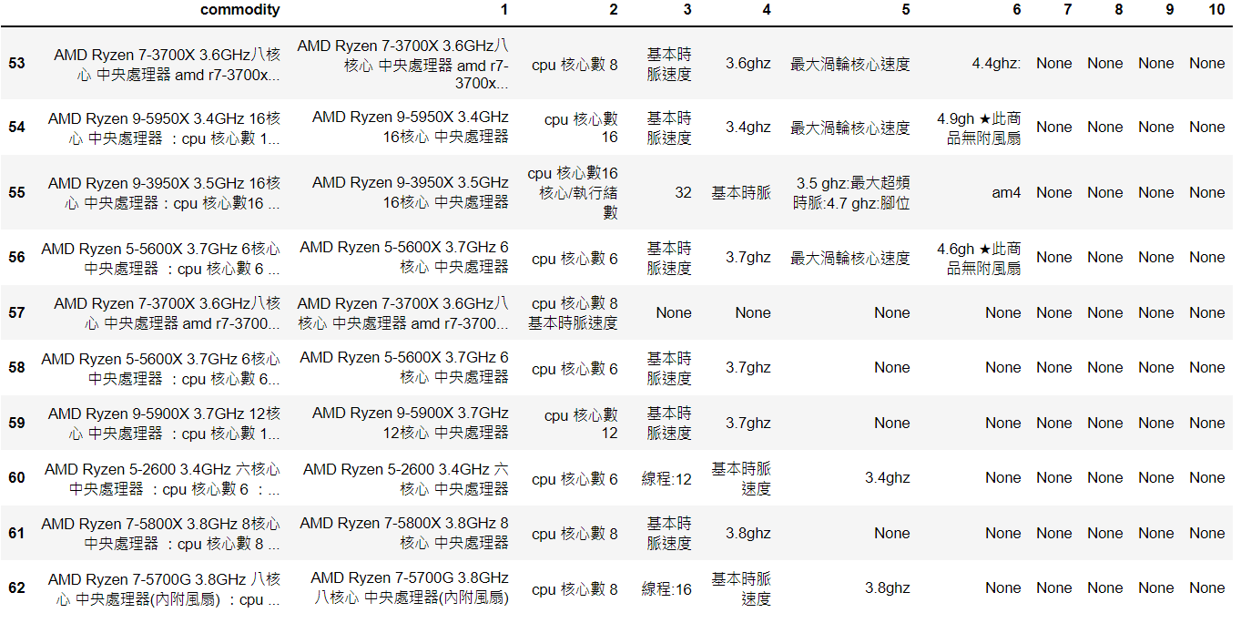
資料切割測試

Slide 16
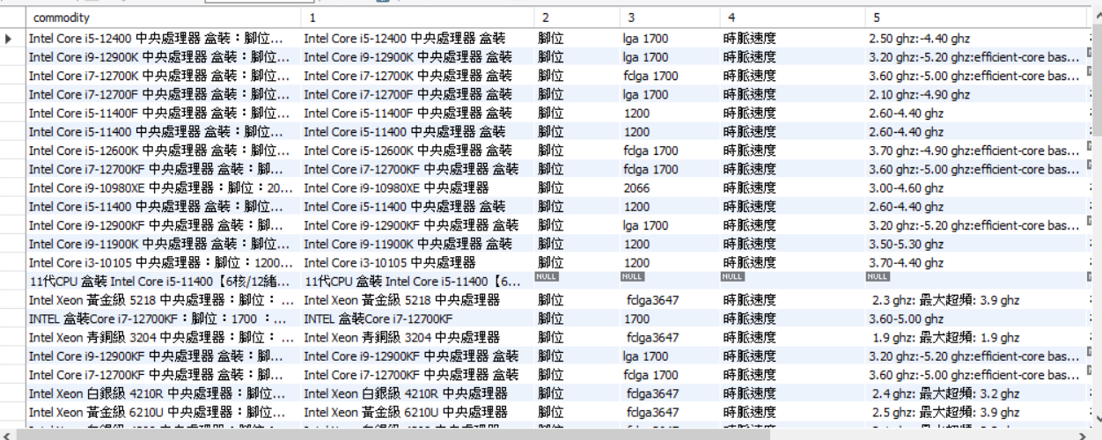
切割後資料儲存

